Slide 1
Kurt Schwitters

Slide 2
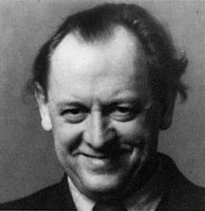
Bio je njemački umjetnik. Najpoznatiji po svojim kolažima.

Slide 3
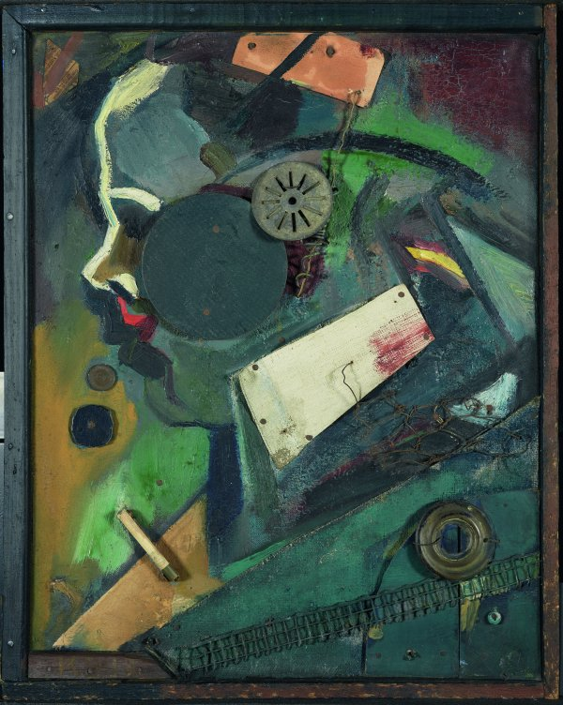

Slide 4
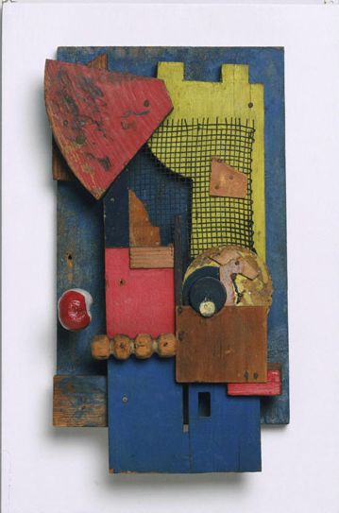

Slide 5
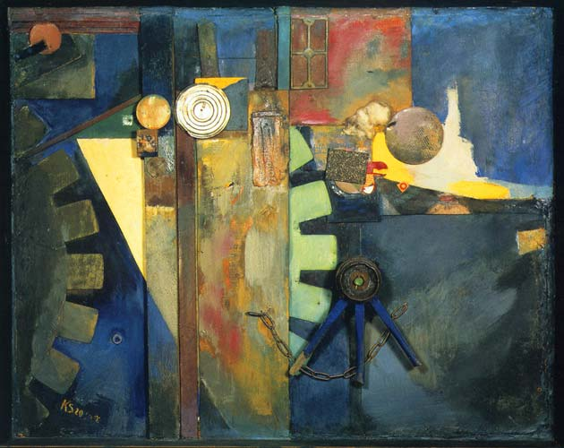

Slide 6
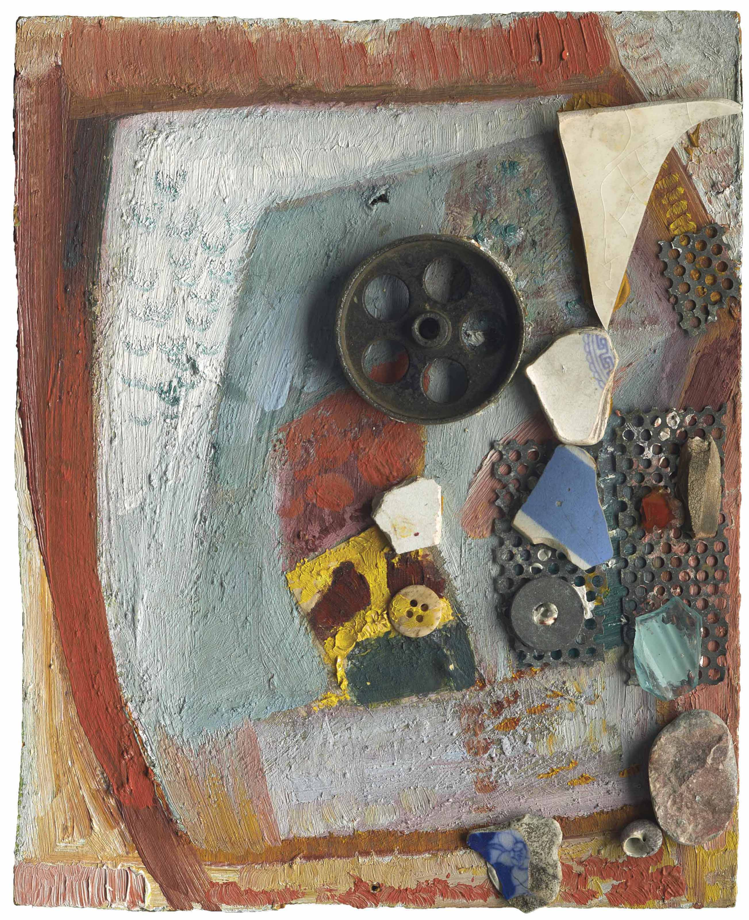

Slide 7
ASAMBLAŽ ,tehnika oblikovanja trodimenzionalnih umjetničkih tvorbi kojom se spajaju različiti predmeti svakodnevne uporabe ili njihovi dijelovi.
Reljef
Slikarske teksture
Kiparske teksture
Recikliranje
Učenici se koriste kombiniranom tehnikom, upotrebljavaju reciklažne materijale i boju

